Slide 1
카테고리 관점의 매출액 분석
3주차 – 분석보고서 작성
윤상원
SQL 입문부터 활용까지 - 데이터 분석 보고서 작성과 대시보드 개발

Slide 2
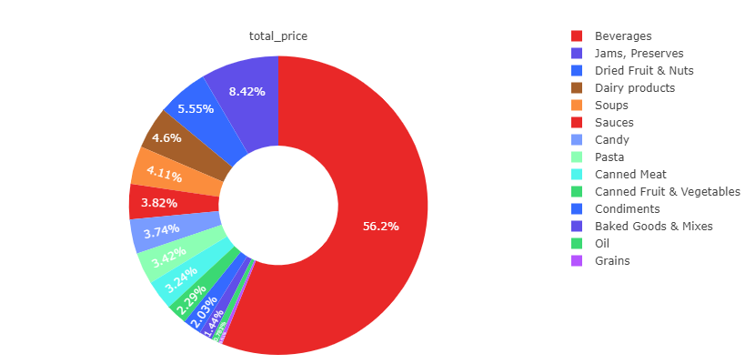
North Wind의 카테고리별 매출액 비중
Beverages 는 전체 매출액 56.2% 정도로, 높은 비율로 매출액을 담당하고 있습니다.
두 번째로 높은 비율을 차지하고 있는 카테고리는 Jams, Preserves 이지만 8.42%로 상당한 차이를 보입니다.
따라서 Beverages 카테고리에 대한 분석이 필요해 보입니다.
SELECT prd.category, prd.standard_cost, odd.quantity * odd.unit_price AS total_price
FROM products AS prd
LEFT JOIN order_details AS odd
ON odd.product_id = prd.id;
SQL 입문부터 활용까지 - 데이터 분석 보고서 작성과 대시보드 개발

Slide 3
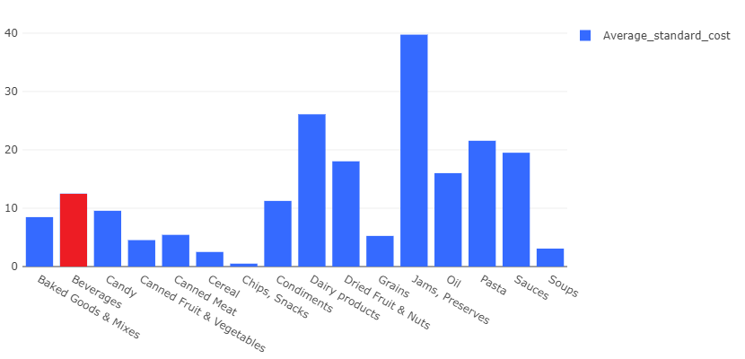
각 카테고리별 평균 표준원가
모든 product의 평균 표준원가는 11.68입니다.
그리고 카테고리별 평균 표준원가를 Bar 차트로 나타내면 다음과 같습니다.
이때, Beverages는 12.5로 11.68과 근접합니다. 이는 다른 카테고리에 비해 특별히 원가가 많이 나가지 않음을 알려줍니다.
SELECT avg(prd.standard_cost) AS Average_standardcost
FROM products AS prd;
SELECT prd.category, avg(prd.standard_cost) AS Average_standard_cost
FROM products AS prd
GROUP BY prd.category;
SQL 입문부터 활용까지 - 데이터 분석 보고서 작성과 대시보드 개발

Slide 4
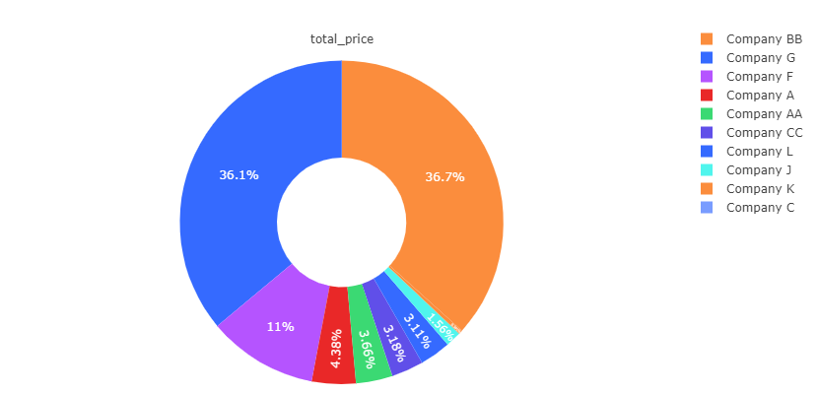
Beverages 매출 비중을 차지하는 고객(회사)
Beverages는 56.2%의 높은 비율로 매출액을 담당하고 있습니다.
이 Beverages 매출을 담당하는 고객은 다음과 같습니다.
Company BB, Company G, Company F가 전체의 83.8%를 차지하고 있으며, 그중 Company BB와 Company G는 72.8%로 비중이 굉장히 큰 것을 알 수 있습니다.
SELECT ord.order_date, ord.shipping_fee, ct.company, pror.category, pror.total_price
FROM orders AS ord
LEFT JOIN customers AS ct ON ord.customer_id = ct.id
LEFT JOIN (SELECT odd.order_id, prd.category, prd.standard_cost, odd.quantity * odd.unit_price AS total_price
FROM products AS prd
LEFT JOIN order_details AS odd
ON odd.product_id = prd.id) AS pror ON pror.order_id = ord.id
WHERE pror.category = "Beverages";
SQL 입문부터 활용까지 - 데이터 분석 보고서 작성과 대시보드 개발

Slide 5
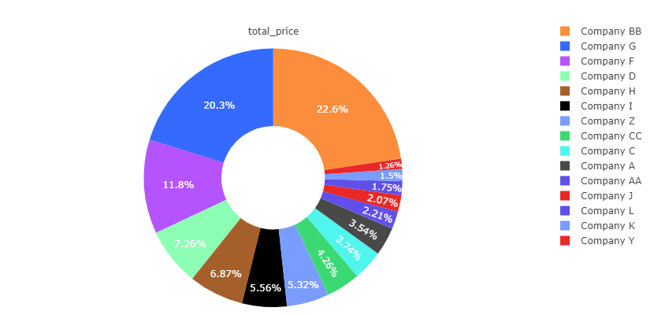
전체 매출액 대비 회사별 매출액 비중
다음 파이차트를 보시면 Beverages에 높은 매출액을 차지했던 상위 3개의 회사가 전체 매출액에서도 54.7%로 역시 큰 비중을 차지하고 있음을 알 수 있습니다.
SELECT ord.order_date, ord.shipping_fee, ct.company, pror.category, pror.total_price
FROM orders AS ord
LEFT JOIN customers AS ct ON ord.customer_id = ct.id
LEFT JOIN (SELECT odd.order_id, prd.category, prd.standard_cost, odd.quantity * odd.unit_price AS total_price
FROM products AS prd
LEFT JOIN order_details AS odd
ON odd.product_id = prd.id) AS pror ON pror.order_id = ord.id;
SQL 입문부터 활용까지 - 데이터 분석 보고서 작성과 대시보드 개발

Slide 6
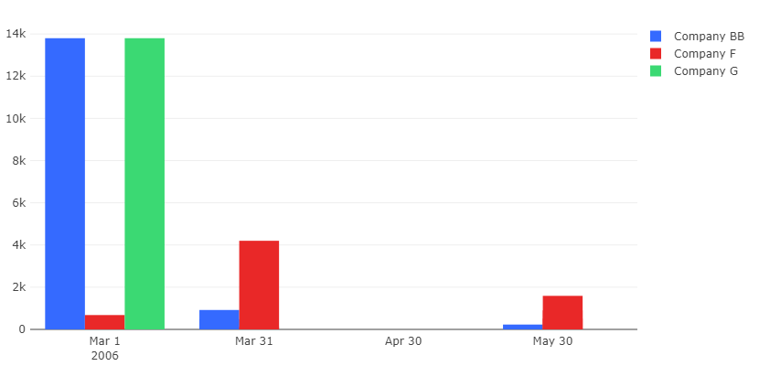
구매 TOP3 회사의 날짜별 총 구매액
다음 Bar 차트는 구매 TOP3 회사의 날짜별 총구매액을 나타낸 것입니다.
Company BB와 Company G는 3월1일 경 대부분의 구매가 이루어지고 이후에는 급격히 감소하는 것으로 나타납니다.
결론적으로 이 두 회사의 구매력을 꾸준히 유지하는 것이 NorthWind의 매출액을 상승시키거나 혹은 유지하는데에 큰 역할을 할 것입니다.
SELECT ord.order_date, ord.shipping_fee, ct.company,
pror.category, pror.total_price
FROM orders AS ord
LEFT JOIN customers AS ct ON ord.customer_id = ct.id
LEFT JOIN (SELECT odd.order_id, prd.category, prd.standard_cost,
odd.quantity * odd.unit_price AS total_price
FROM products AS prd
LEFT JOIN order_details AS odd
ON odd.product_id = prd.id)
AS pror ON pror.order_id = ord.id
WHERE ct.company in ('Company BB', 'Company G', 'Company F');
SQL 입문부터 활용까지 - 데이터 분석 보고서 작성과 대시보드 개발

Slide 7
보고서라는 것이 정해진 양식이 특별히 있는 것은 아니지만, 이번에는 연습을 해보는 차원에서 ‘가설 설정, 가설 검정의 기준이 되는 지표 설정, 쿼리를 통한 지표 추출 및 결과 분석, 결과 해석을 통한 가설 검정, 비즈니스 적으로 의미있는 결론 및 인사이트 도출’ 순으로 진행을 해보시면 좋을 것 같아 제안을 드렸습니다.
이런 순서를 지키지 않는다고 해서 문제가 되는 것은 결코 아니지만, 지금 작성하신 내용은 분석 보고서라기 보다는 데이터를 이리저리 살펴보는 EDA에 좀더 가까운 느낌입니다. 제가 설명드린 내용을 참고해서 형식적으로 좀더 다듬어 보신다면 더욱 설득력있고 논리적인 보고서가 될 것 같습니다.
데이터를 살펴보는 논리의 흐름이 느껴지는 부분과, 시각화를 다양하게 시도해보신점, 그리고 단순히 결과분석 뿐만 아니라 나름의 결론와 인사이트까지 도출해보려고 하신 점은 매우 좋습니다!
다음번에 데이터 분석 보고서를 작성하실 기회가 있다면 이런 내용 참고하셔서 감을 잡아보시면 좋을 것 같습니다.
고생하셨습니다!

